Slide 1
마케팅 활용 동의 화면 퍼블리싱 가이드
2026-07-21

Slide 2
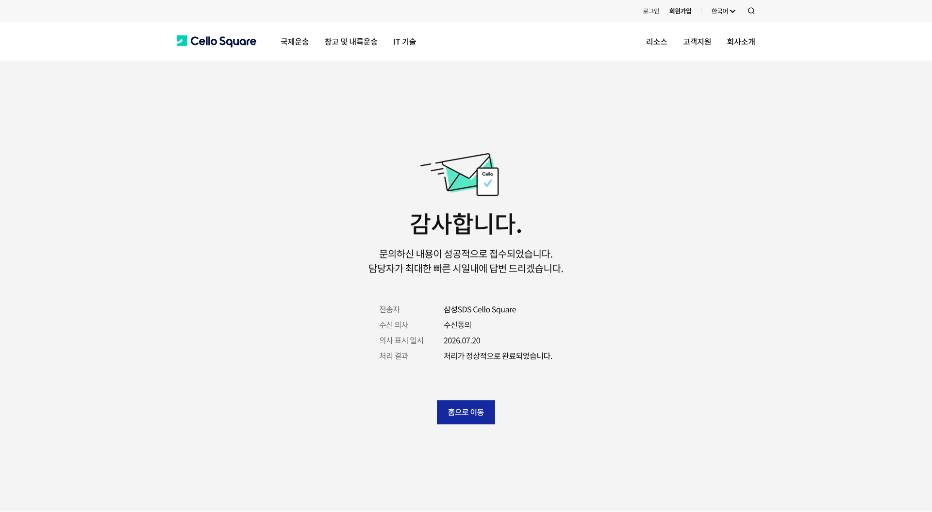
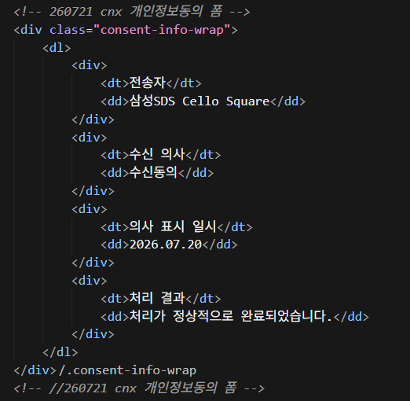
1. case1 : 완료 화면으로 이동
사용 파일 : marketing_01.html, marketing_01.css
결과 화면
html : 기존 코드에서 <-- 260721 cnx 개인정보동의 폼 --> 주석 내 코드를 추가해 주세요.
css : 스타일 코드는 전부 사용해 주세요.

Slide 3
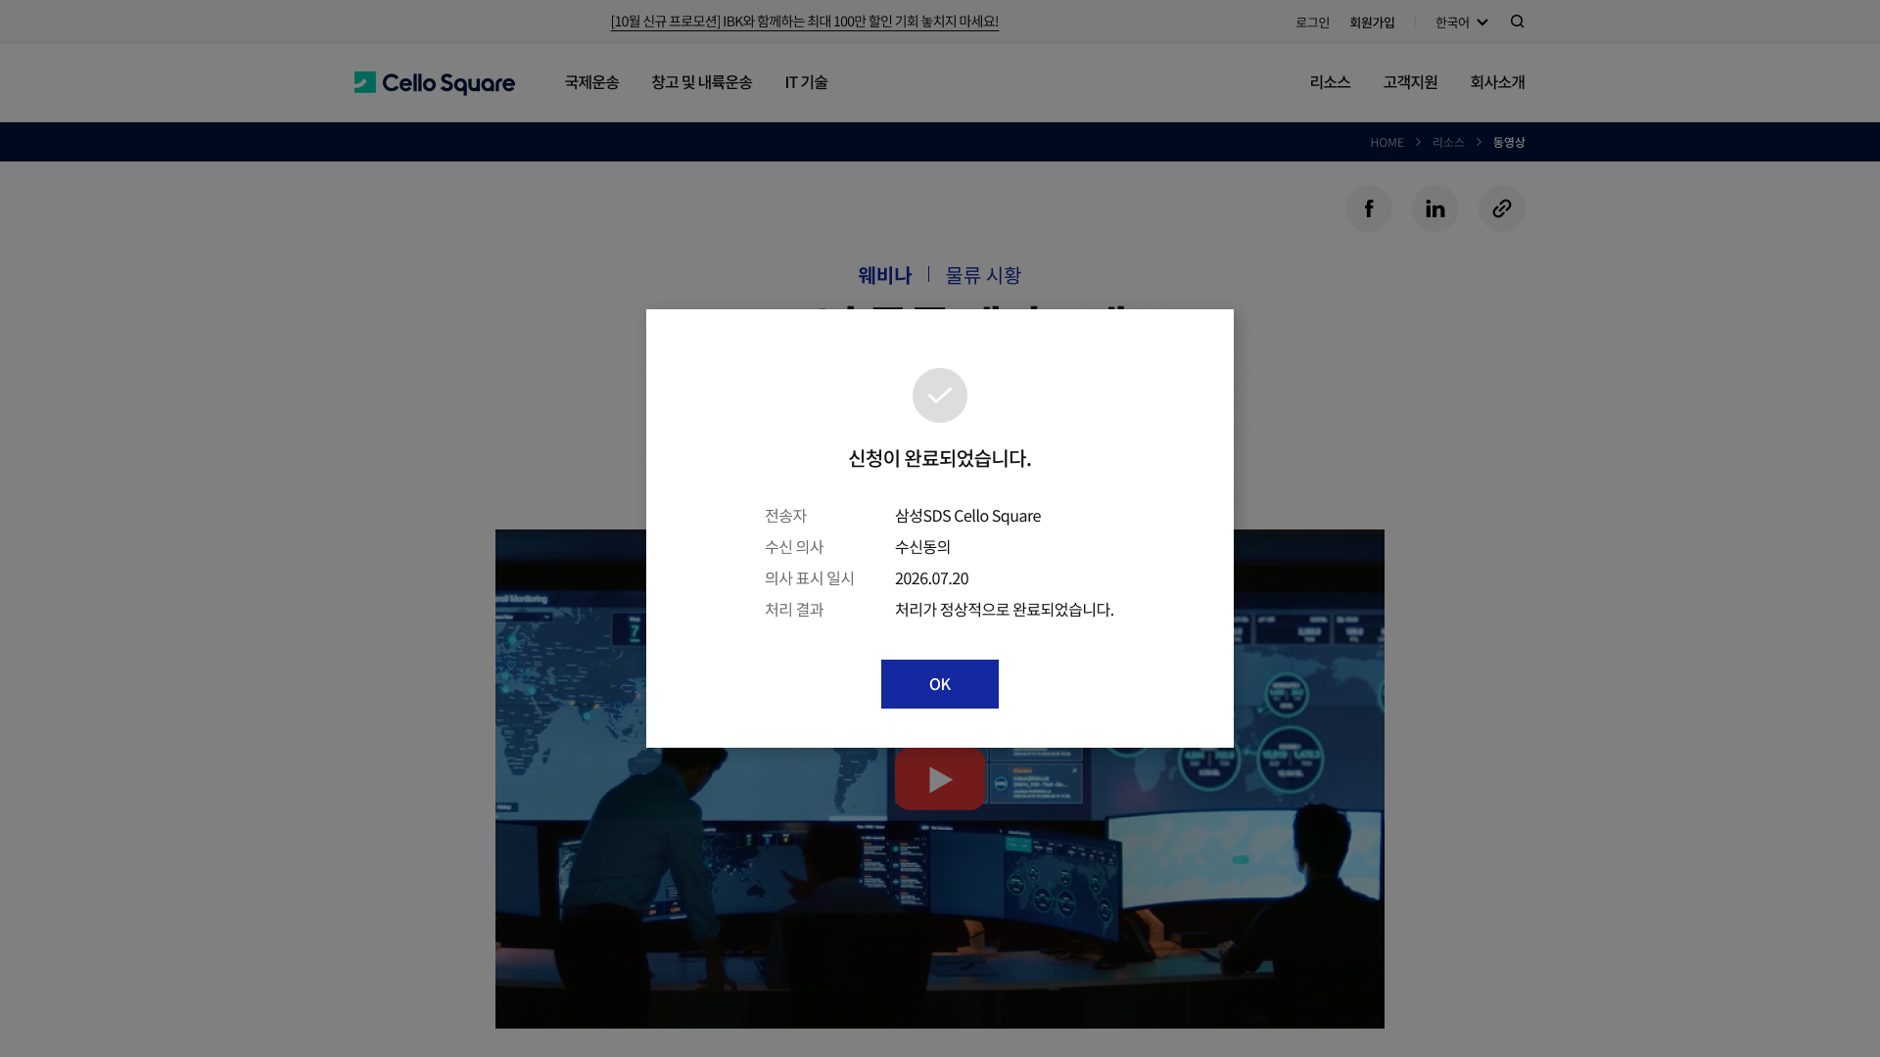
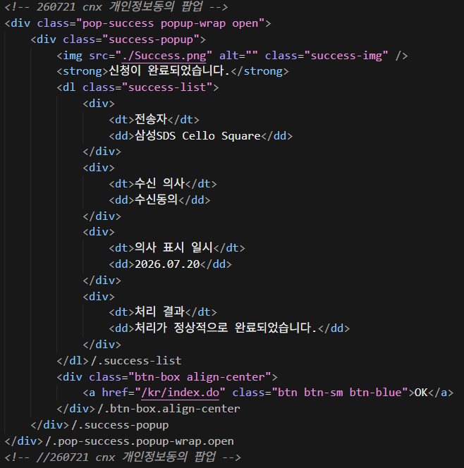
2. case2 : 완료 팝업 활성화
사용 파일 : marketing_02.html, marketing_02.css
결과 화면
html : <-- 260721 cnx 개인정보동의 팝업 --> 주석 내 코드를 사용해 주세요. .popup-wrap은 display:none 상태입니다. 활성화 시 .open 클래스 추가해 주세요. (메인 화면 팝업과 동일한 형태)
css : 스타일 코드는 전부 사용해 주세요.

Slide 4
END
2026-07-21

